Slide 1
THIẾT KẾ VÀ XÂY DỰNG PHẦN MỀM ECOBIKERENTAL
Nhóm 10
Nguyễn Duy Hoài Lâm-20173225
Nguyễn Thị Lan-20173227
Nguyễn Thị Liên-20173228
Lưu Tuấn Linh-20173233
GVHD : TS. Nguyễn Thị Thu Trang

Slide 2
Phân công thành viên
Lâm: Phân chia công việc, tổng hợp, kiểm tra các phần, xây dựng cơ sở dữ liệu, màn hình, bổ sung thiết kế, lập trình use-case trả xe, các api, giao diện.(35%)
Liên: Thực hiện thiết kế, lập trình use-case thuê xe, bổ sung phần thiết kế còn thiếu cho các use case còn lại. (35%)
Lan: Thực hiện thiết kế, lập trình use-case xem thông tin xe bãi xe. (20%)
Linh: Thực hiện thiết kế use case trả xe. (10%)

Slide 3
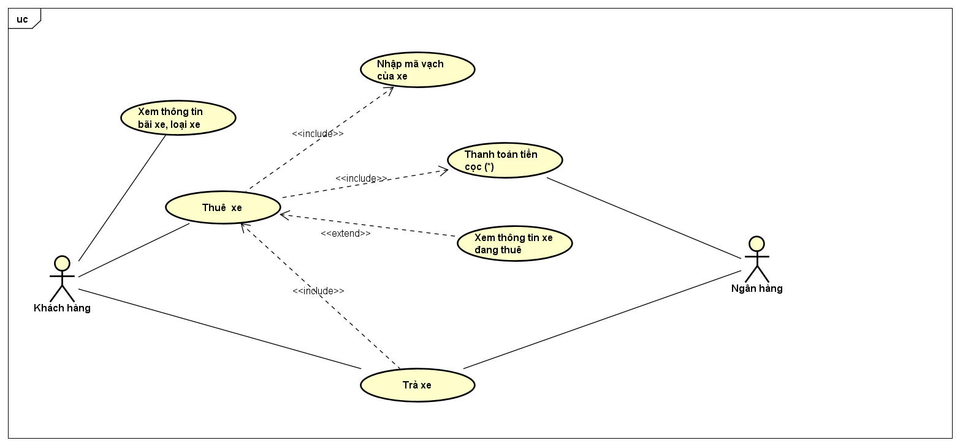
Usecase tổng quan

Slide 4
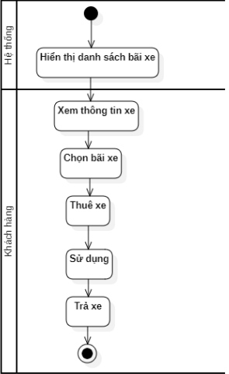
Quy trình nghiệp vụ

Slide 5
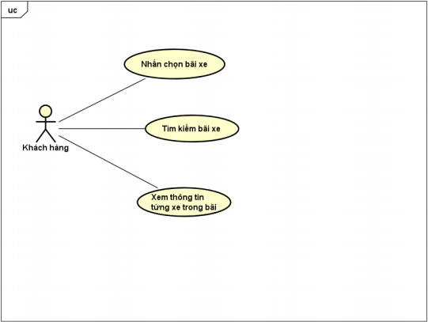
Usecase xem thông tin xe, bãi xe

Slide 6
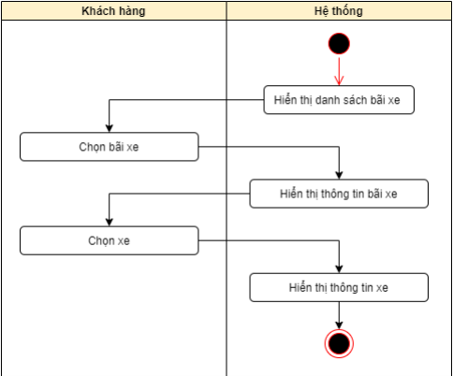
Biểu đồ hoạt động usecase xem thông tin xa, bãi xe

Slide 7
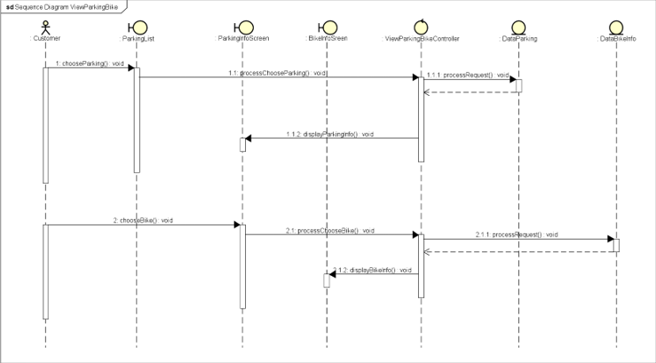
Biểu đồ trình tự usecase xem thông tin xe, bãi xe

Slide 8
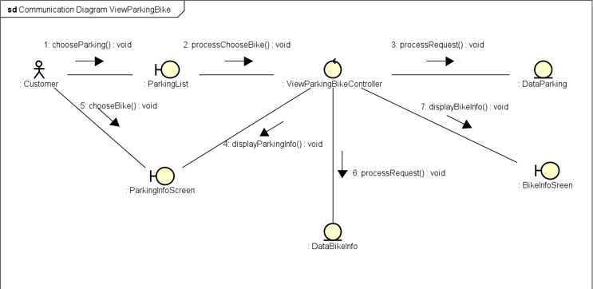
Biểu đồ giao tiếp xem thông tin xe, bãi xe

Slide 9
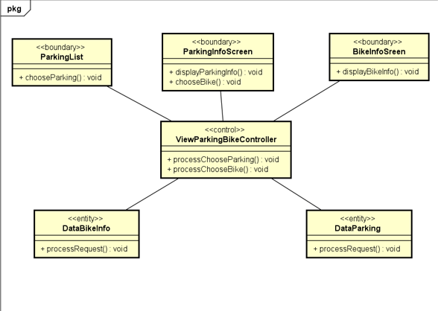
Biểu đồ lớp phân tích xem thông xe, bãi xe

Slide 10
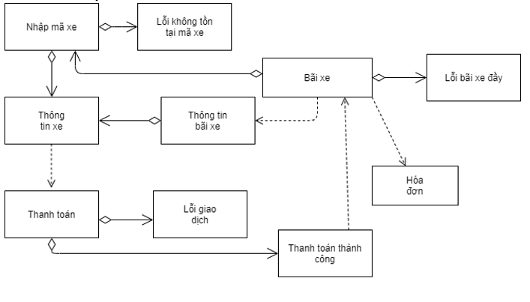
Sơ đồ chuyển đổi màn hình

Slide 11
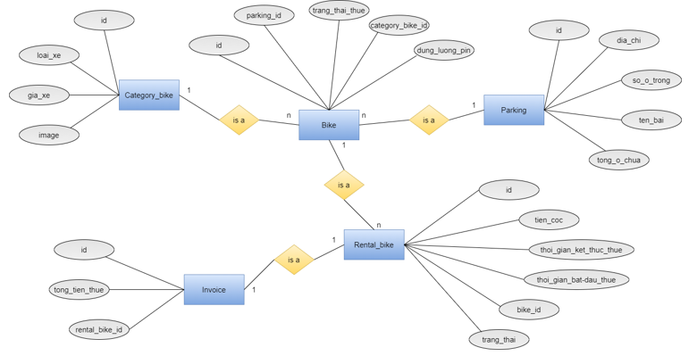
Sơ đồ thực thể liên kết

Slide 12
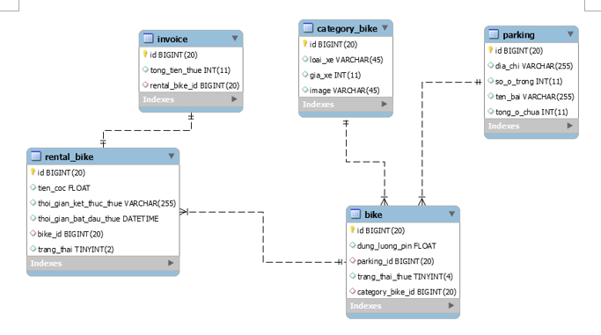
Cơ sở dữ liệu

Slide 13
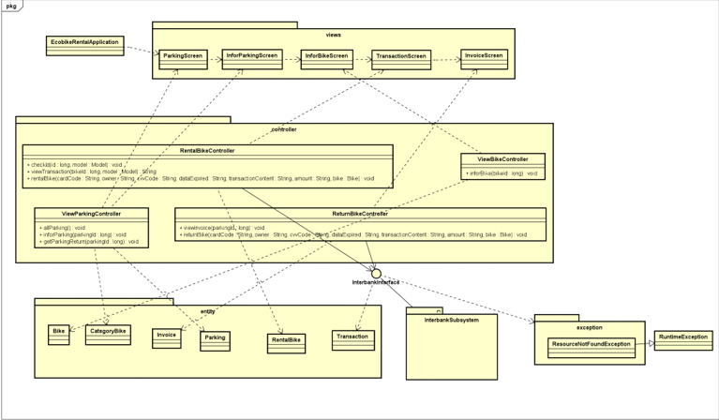
Biểu đồ lớp tổng quát

Slide 14
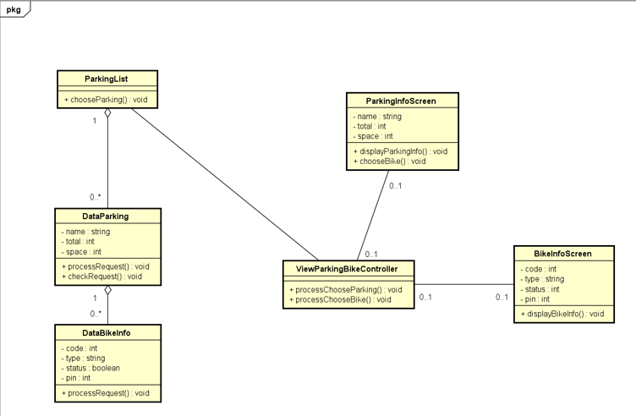
Biểu đồ lớp xem thông tin bãi xe, loại xe

Slide 15
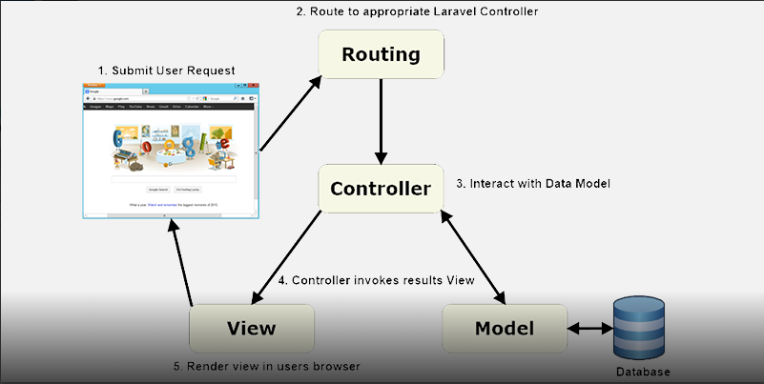
Mô hình kiến trúc
Kiến trúc theo mô hình MVC

Slide 16
THANKS FOR LISTENING

